Slide 1

TESTARE UNITARĂ ÎN
PHP
Echipă:
Dinu Andreea-Violeta
Gurzu Andreea
Marin Iulian
Șteică Mălina-Alexa
Ungureanu Maria-Antonia

Slide 2


CONTEXT
Ce este testarea unitară?
În contextul aplicațiilor backend scrise în limbajul PHP, testarea unitară joacă un rol crucial în procesul de asigurare a calității software și este utilizată în combinație cu practici moderne de dezvoltare precum Test Driven Development (TDD) și Continuous Integration/Continuous Deployment (CI/CD).
Testarea unitară contribuie semnificativ la:
detectarea rapidă a defectelor încă din fazele incipiente ale dezvoltării;
îmbunătățirea design-ului software, în special prin decuplarea logicii și crearea unor componente ușor testabile;
documentarea comportamentului funcțional al sistemului prin codul testelor;
facilitarea refactorizării codului, oferind o plasă de siguranță care semnalează imediat eventualele regresii.

Slide 3

DEFINIȚII ESENȚIALE
Testare unitară: Procesul prin care funcții/metode individuale sunt testate izolat pentru a se verifica corectitudinea acestora.
PHPUnit: Framework de testare unitară pentru PHP, dezvoltat de Sebastian Bergmann.
Fixture: Date de test sau obiecte create pentru a testa un scenariu specific.
Mocking: Simularea comportamentului unor obiecte externe pentru a izola testele.
Test suite: O suită de teste este un grup de teste unitare care se execută împreună, organizate pe module, clase sau aplicația întreagă.
Test case: Un caz de test verifică un comportament specific. În PHPUnit, fiecare metodă publică dintr-o clasă de test reprezintă un test case.
Test Driven Development (TDD): TDD înseamnă scrierea testelor înainte de implementare, urmată de codul minim care le face să treacă, apoi refactorizare.

Slide 4

SURSE ȘTIINȚIFICE ȘI CĂRȚI
Bergmann, Sebastian, PHPUnit – Documentație oficială, https://docs.phpunit.de/
Data ultimei accesări: 5 aprilie 2025
Johnson, Matthew, A Beginner's Guide to Test Driven Development With Symfony and Codeception, https://www.twilio.com/en-us/blog/beginners-guide-test-driven-development-symfony-codeception
Data ultimei accesări: 5 aprilie 2025
Laravel Team, Laravel Testing Documentation, https://laravel.com/docs/12.x/testing
Data ultimei accesări: 5 aprilie 2025
Johnson, Matthew, A Beginner's Guide to Test Driven Development With Symfony and Codeception, https://www.twilio.com/en-us/blog/beginners-guide-test-driven-development-symfony-codeception
Data ultimei accesări: 5 aprilie 2025

Slide 5
ANALIZA STATE-OF-THE-ART TESTAREA UNITARĂ ÎN PHP
CONTEXT ȘI RELEVANȚĂ
Testarea automată, în special testarea unitară, a devenit o componentă esențială în dezvoltarea modernă de software. În ecosistemul PHP, unde aplicațiile backend deservesc adesea mii sau milioane de utilizatori, asigurarea funcționării corecte a fiecărei componente devine o prioritate. Evoluția limbajului PHP (în special după versiunea 7.x și 8.x) a dus la o adoptare mai largă a practicilor de testare și la apariția unor framework-uri dedicate.

Slide 6
FRAMEWORK-URI ȘI UNELTE ACTUALE
PHPUNIT
PEST
CODECEPTION
MOCKERY
Framework pentru testare end-to-end, dar include și suport pentru teste unitare.
Oferă o abordare BDD-style (Behavior-Driven Development).
Util pentru testarea aplicațiilor complexe, cu interacțiuni multiple.
Considerat standardul de facto pentru testare unitară în PHP.
Este stabil, extensibil și susținut oficial de comunitatea PHP.
Funcționează nativ cu majoritatea framework-urilor (Laravel, Symfony, Zend).
Oferă integrare cu CI/CD și suport pentru code coverage.
O alternativă modernă la PHPUnit, construită peste el.
Folosește o sintaxă mai concisă și prietenoasă, inspirată din JavaScript (Jest).
Adoptat în special în comunitatea Laravel pentru ușurința de utilizare.
Potrivit pentru echipe care preferă testele expresive și rapide.
Biblioteci folosite împreună cu PHPUnit pentru crearea de mock-uri și teste izolate.
Prophecy este integrat implicit în PHPUnit, dar Mockery oferă o abordare mai flexibilă.

Slide 7
Avantaje și dezavantaje ale framework-urilor moderne de testare unitară în PHP
PHPUNIT
PEST
CODECEPTION
✔ Sintaxă modernă, rapid, ușor de învățat, compatibil cu PHPUnit
✘ Comunitate mai mică, funcții în dezvoltare, documentație limitată
✔ Suport complet (unit, funcțional, E2E), stil BDD, ideal pentru testare complexă
✘ Configurare grea, lent în proiecte mici, prea complex pentru teste simple
✔ Matur, stabil, bine documentat, suport larg, CI/CD, mocking
✘ Sintaxă clasică, configurare greoaie, rigid în proiecte mici

Slide 8

APLICAȚIA NOASTRĂ
NOTE APP
Am ales să dezvoltăm o aplicație backend simplă, dar realistă, de tip NoteApp – un sistem de gestionare a notițelor personale.
Utilizatorii își pot crea, edita, șterge și filtra notițele, folosind funcționalități organizate pe 4 servicii principale:
NoteService, TagService, FilterService, AuthService, detaliate în slide-ul următor
Ca și framework de testare, am ales PHPUnit pentru a valida funcționalitățile aplicației NoteApp.
Acesta oferă exact ceea ce avem nevoie: permite scrierea de teste clare, oferă suport pentru testare izolată prin mocking – esențial pentru verificarea accesului condiționat la notițe – și generează rapoarte de acoperire a codului, utile pentru a analiza cât din aplicație este acoperită de teste. În plus, se integrează ușor prin Composer în structura noastră și este un framework stabil și adaptat testării logicii backend în contextul unei aplicații reale.

Slide 9


SETUP ȘI SERVICII
NOTESERVICE
TAGSERVICE
FILTERSERVICE
AUTHSERVICE
gestionează crearea, editarea, ștergerea și afișarea notițelor unui utilizator.
permite adăugarea, eliminarea și filtrarea notițelor pe baza etichetelor
oferă căutare, sortare și filtrare a notițelor după text, dată sau alte criterii
se ocupă cu autentificarea utilizatorilor

Slide 10
Implementarea versiunii intermediare (beta-beta)
Studiu de caz 1 – Crearea unei notițe cu date valide
Scenariu: Utilizatorul u1 creează o notiță cu titlul Meeting și conținutul Discuție despre proiect.
Input: userId = u1, title = Meeting, content = Discuție despre proiect
Output așteptat: Notiță creată cu succes.
Test folosit: testCreateNoteSuccess
Studiu de caz 2 – Tentativă de creare a unei notițe cu titlu duplicat
Scenariu: Utilizatorul u1 încearcă să creeze două notițe cu același titlu.
Input: createNote("u1", "Meeting", "Text 1") urmat de createNote("u1", "Meeting", "Text 2")
Output așteptat: Titlu deja folosit.
Test folosit: testCreateNoteDuplicateTitle

Slide 11
Studiu de caz 3 – Filtrare cu cuvânt cheie
Scenariu: Utilizatorul dorește să găsească notițe care conțin cuvântul „testing” in titlu, conținut sau tag.
Input: listă cu 3 notițe, cu și fără „testing” și cu date diferite
Output așteptat: 2 rezultate filtrate
Test folosit: testFilterByKeywordAndDate - va fi actualizată pentru varianta finală
Studiu de caz 4 – Adăugarea unei etichete la o notiță existentă
Scenariu: Utilizatorul u1 dorește să adauge o etichetă (ex: important) la o notiță intitulată Note1.
Precondiții:
Notița Note1 există deja pentru utilizatorul u1
Input: userId = u1, noteTitle = Note1, tag = important
Output așteptat: Etichetă adăugată cu succes.
Test folosit: testAddTagSuccess

Slide 12
Evaluări comparative
Alegerea metodei stripos() pentru căutare în conținut
Alternativă: strpos() – căutare case-sensitive
Decizie: stripos() permite utilizatorului să caute fără a ține cont de litere mari/mici.
Impact: îmbunătățește accesibilitatea și experiența de utilizare
Folosirea array_map și array_filter pentru procesarea etichetelor
Alternativă: for-loop manual
Avantaj actual: expresivitate mai mare, cod mai concis și ușor de întreținut
Stocare în fișiere .json vs baze de date
Alegere actuală: JSON pentru simplitate și acces rapid
Limitare: nu scalabil pentru mulți utilizatori sau date mari
Posibilă extindere: integrare cu SQLite sau MySQL pentru persistență robustă

Slide 13
Analize aprofundate
Acoperirea testelor
Testele unitare acoperă toate metodele din clasele:NoteService, FilterService, TagService, AuthService
Sunt verificate cazuri pozitive, negative și de margine
Limitări identificate
Funcția updateNote() nu validează dacă noul titlu este deja folosit → posibilitate de suprascriere accidentală
notes.json și tags.json pot deveni inconsistente dacă două procese scriu simultan
Lipsa unei metode de autentificare cu sesiune expirabilă

Slide 14
Posibile îmbunătățiri
Introducerea unui sistem de logare a modificărilor
Adăugarea unui câmp timestamp în notițe pentru a permite sortarea/filtrarea avansată
Migrarea testelor către un framework CI (ex: GitHub Actions) pentru rulare automată
Observații privind testarea
Testarea funcțională acoperă:
cazuri valide și invalide pentru utilizator
verificarea mesajelor de răspuns
Testarea structurală acoperă:
toate ramurile logice din FilterService::filterNotes
acoperire completă a tuturor condiționalelor și repetițiilor

Slide 15
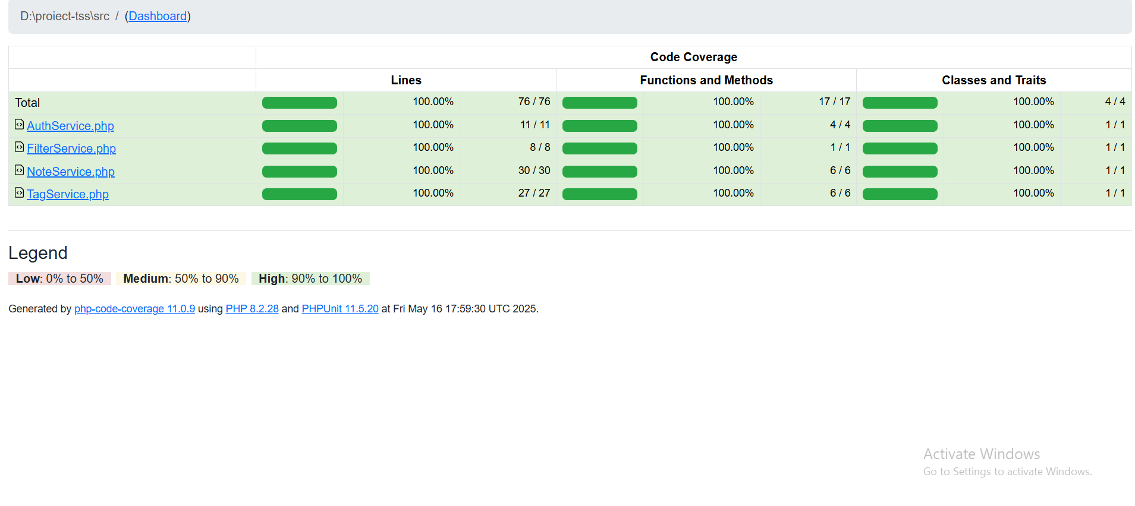
Partea finala a proiectului
Pentru a vizualiza rezultatele obținute în urma rulării tuturor testelor am utilizat xDebug pentru crearea unui raport sugestiv al coverage-ului.

Slide 16
THANK YOU!

